Slide 1
EVENEMENT SYNCHRONISATIE
DOOR SANJAY EN ARVIND SESHAN
Vertaald roy krikke en henriëtte van dorp
Deze les maakt gebruik van SPIKE 3-software

Slide 2
Lesdoelstellingen
Begrijp wat het “synchronisatieprobleem” is wanneer u gebeurtenissen gebruikt
Leer technieken om ervoor te zorgen dat twee gebeurtenissen eindigen voordat ze naar het volgende codeblok gaan (variabelen en wachtblokken)

Slide 3
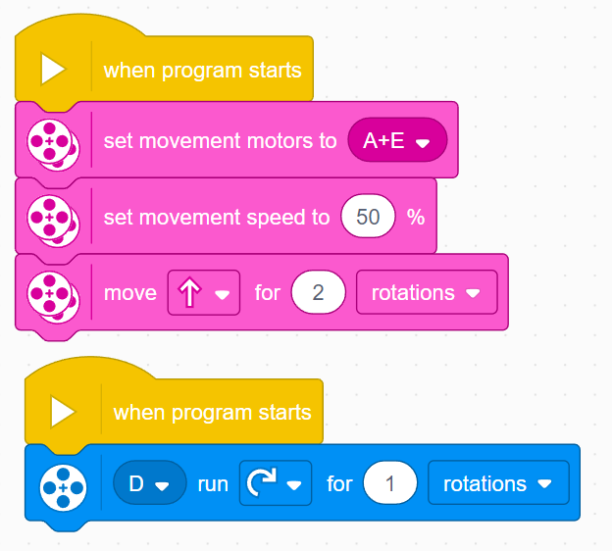
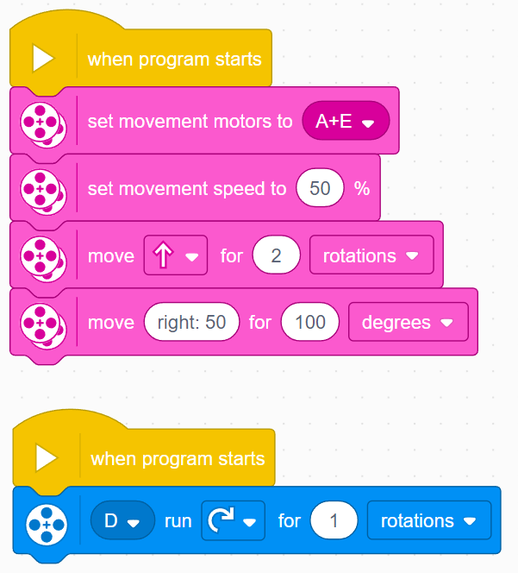
Gebeurtenissen in programma's gebruiken
Evenementen zijn geweldig om twee dingen tegelijk te doen
Vaak wil je nog iets doen nadat je het evenement hebt afgerond
Moeilijk te zeggen welk evenement als eerste zal eindigen (het “synchronisatieprobleem” genoemd)
U moet de gebeurtenissen synchroniseren om ervoor te zorgen dat blokken worden uitgevoerd wanneer u dat verwacht
Zal de bocht van 100 graden in de onderstaande afbeelding beginnen nadat motor D klaar is of eerder?
Antwoord: Dat weet je niet
2 rotatiebewegingen
100 graden draai
Motor D draait 1 omwenteling

Slide 4
Zorg ervoor dat beide balken klaar zijn
In dit voorbeeld willen we dat zowel de 2-rotatiebeweging als de motor D-beweging eindigen vóór de draai van 100 graden
Variabelen kunnen worden gebruikt om het synchronisatieprobleem op te lossen

Slide 5
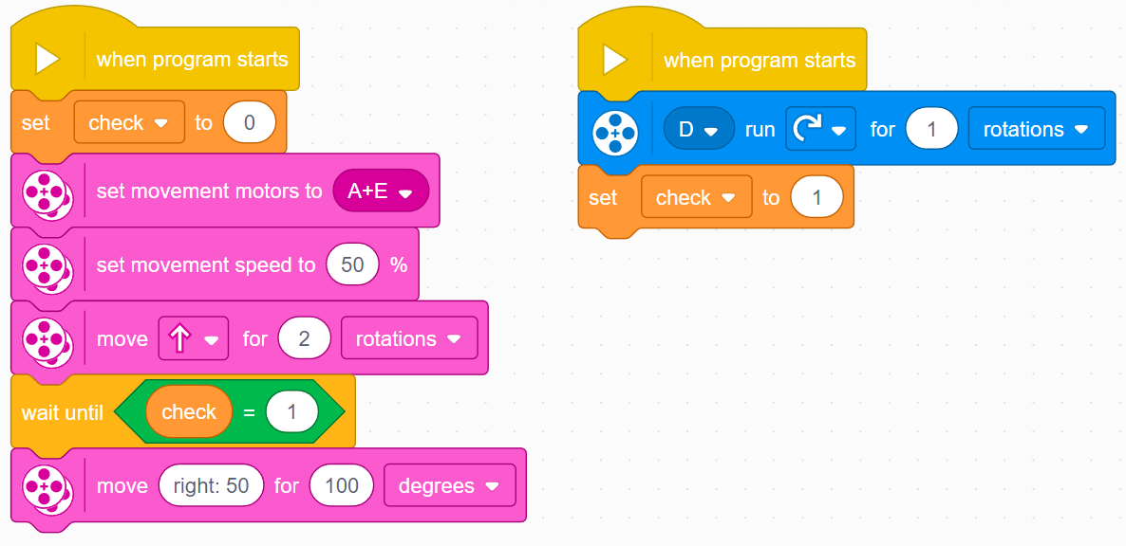
Gebruik variabelen om te synchroniseren
Stel de variabele “check” in op een getal dat niet 1 is
Bewegingsmotoren en snelheid instellen
Beweeg rechtdoor gedurende 2 rotaties
Wacht tot de tweede gebeurtenis is afgelopen door te wachten tot ”check” is ingesteld op 1
Draai 100 graden naar rechts
Draai motor D 1 omwenteling
Stel het vinkje in op 1

Slide 6
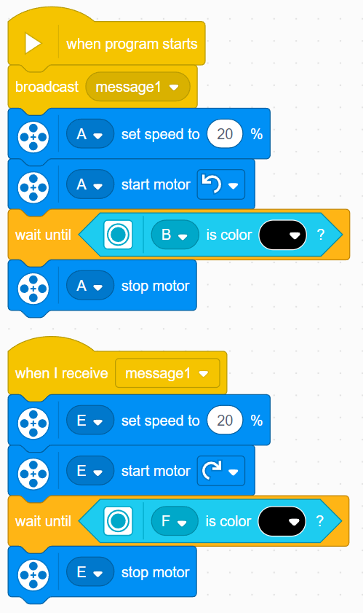
Uitdaging: kwadrateren op een lijn
Dit voorbeeld komt uit de les Kwadrateren op een lijn
Synchronisatie is van cruciaal belang voor het uitlijnen op een lijn met behulp van gebeurtenissen
Voltooi als uitdaging de les Kwadrateren op lijn.
Opmerking: je moet ervoor zorgen dat beide gebeurtenissen in een uitlijning zijn voltooid voordat je naar het volgende blok gaat
Anders zal de robot niet recht op een lijn staan

Slide 7
Discussiegids
Wat is het “synchronisatieprobleem”? Ant. Wanneer u code schrijft met meerdere gebeurtenissen, weet u niet zeker wanneer de twee gebeurtenissen zullen voltooien. Je weet niet of de ene gebeurtenis eerder eindigt dan de andere.
Hoe kan dit worden opgelost? Ant. Het synchronisatieprobleem kan worden opgelost door gebruik te maken van Wait Until Blocks en Variables. De tweede gebeurtenis stelt aan het einde een variabele in op een specifieke waarde en de eerste gebeurtenis wacht tot die waarde is ingesteld.

Slide 8
CREDITS
Deze les is gemaakt door Sanjay Seshan en Arvind Seshan voor Prime Lessons
Deze lessen zijn door Roy Krikke en Henriëtte van Dorp vertaald in het Nederlands Meer lessen zijn beschikbaar op www.primelessons.org
This work is licensed under a Creative Commons Attribution-NonCommercial-ShareAlike 4.0 International License.

